Slide 1
LES FONCTIONS DE MÉDIATION
DE L’ÉCOLE
Coste, D. & Cavalli, M. (2015). Éducation, mobilité, altérité. Les fonctions de médiation de l'école. Strasbourg : Conseil de l’Europe. http/www.coe.int/lang

Slide 2
  Rappels et contexte du projet (1)
Le CECR et son remarquable succès
  Niveaux et échelles
  Perspective actionnelle
  Compétence plurilingue (et pluriculturelle)
  Curriculum pour une éducation langagière
Les évolutions intervenues dans l’environnement européen
  Rüschlikon 1991 : ouverture, circulation, dialogue et échanges, création du CELV (1994)
  Europe 2015 : frontières, camps, discrimination, rejet, hot spots
  Urgence migratoire et scolarisation / éducation

Slide 3
  Rappels et contexte du projet (2))
Conventions, chartes, recommandations
  Charte européenne des langues régionales ou minoritaires (1992)
  Charte sociale européenne révisée (1996) et Convention-cadre pour la protection des minorités nationales (1995)
  Années 2000 : recommandations sur le CECR, l’éducation de qualité, l’importance de compétences en langues de scolarisation
Travaux de l’Unité des Politiques linguistiques
  Portfolios (et leur évolution)
  Guides (politique linguistique éducative, curriculums éducation)
  Profils de politique linguistique
  Langue(s) de scolarisation comme matière et comme langues des autres matières
  Intégration linguistique des migrants adutes et de leurs familles

Slide 4
Un modèle général intégratif : démarche et choix
  Besoin d’une recomposition conceptuelle
  Un modèle ambitieux et modeste à la fois
    dans la continuité et la logique du modèle du CECR et des travaux de l’UPL qui ont suivi
    prenant en compte des dimensions du CECR «oubliées» :
      Médiation – Altérité
    et faisant appel à d’autres concepts :
      Mobilité
      Groupe social / communauté de pratique / réseau

Slide 5
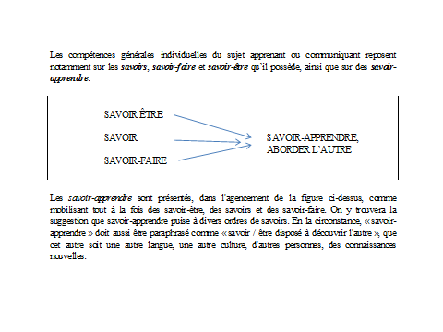
Extrait d’une version provisoire du CECR (1995)

Slide 6
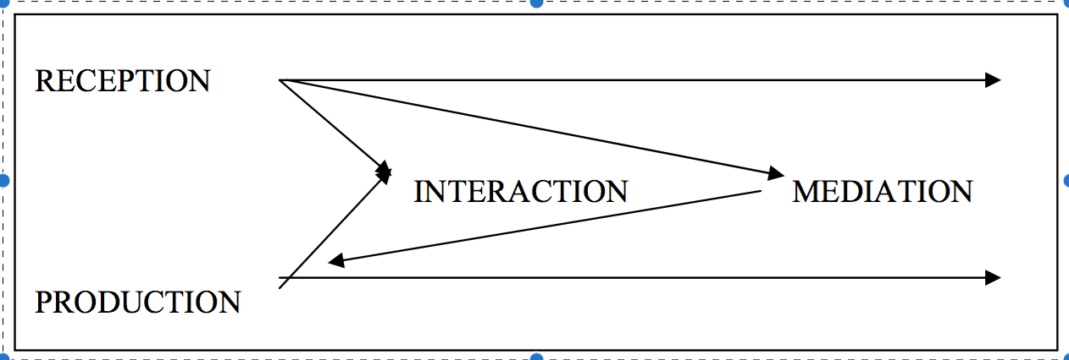
Extrait d’une version provisoire du CECR (1995)

Slide 7
Le modèle conceptuel
« Très sommairement réduit à son articulation majeure, le modèle peut être caractérisé comme suit :
Le sujet apprenant, l’acteur social apprend, se construit, se transforme par des processus de mobilité.
Cette mobilité s’opère à l’intérieur de groupes sociaux ou communautés et par l’introduction dans et la participation à de nouvelles communautés.
C’est par la mobilité et l’introduction dans de nouvelles communautés que l’acteur social fait l’expérience de formes d’altérité, relatives à sa propre perception.

Slide 8
4. La mobilité elle-même, l’introduction et la participation à de nouvelles communautés, la rencontre de l’altérité perçue supposent des capacités d’adaptation culturelle et linguistique et exigent/permettent la mise en place et/ou le développement de compétences et connaissances d’ordre linguistique et culturel pour partie nouvelles.
5. L’adaptation culturelle et linguistique ne va pas de soi et il importe que diverses modalités de médiation facilitent pour l’acteur social sa mobilité, son inclusion dans les communautés, son appréhension de l’altérité. Dans tous les cas, l’action de médiation tend, dans sa définition la plus générale, à réduire la distance entre deux pôles distants ou en tension.

Slide 9
6. Quelles que soient ses modalités, la médiation est posée soit comme visant l’accès à des informations et connaissances : médiation cognitive, soit comme contribuant à l’interaction, à la qualité de l’échange, à la résolution de conflits : médiation relationnelle.
7. Ces deux formes, cognitive et relationnelle, non exclusives et souvent combinées, passent pour l’essentiel par une activité langagière de médiation (celle-là même, mais sensiblement étendue, que le CECR avait définie).
8. De plus en plus, les acteurs sociaux sont connectés et membres de réseaux qui peuvent soit renforcer les communautés d’appartenance, soit faciliter l’entrée dans de nouvelles communautés, soit créer de nouveaux collectifs, temporaires ou plus durables.
Coste, D. & Cavalli, M. (2017). « Altérité, communauté, médiation, mobilité : des notions à manipuler avec précautions ? » In Jeoffrion, C. & Narcy-Combes, M.-F. (dir.). Contributions au développement de perspectives plurilingues en éducation et formation.
Presses Universitaires de Rennes.

Slide 10
MOBILITÉ
PROCESSUS DE PROJECTION
médiation langagière
médiation cognitive et
médiation relationnelle
PROCESSUS DE FOCALISATION
PROCESSUS D’INCLUSION
ALTERITÉ
COMMUNAUTÉ(S) / GROUPE(S)
Coste, D. & Cavalli, M. (2015). Éducation, mobilité, altérité. Les fonctions de médiation de l'école. Strasbourg : Conseil de l’Europe. http/www.coe.int/lang
Coste, D. (à paraître). « Savoir prendre ses distances ». In Causa, M. & Stratilaki, S. (dir.)

Slide 11
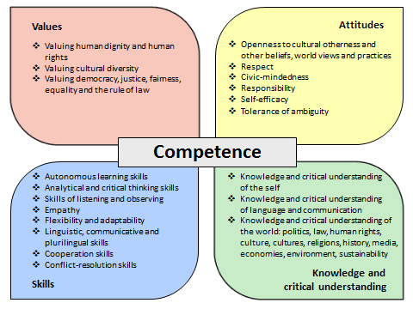
Extrait de
Compétences pour une culture de la démocratie

Slide 12
Conclusion
-Un modèle intégratif parmi d’autres possibles
-Une continuité, une inclusion de modèles antérieurs
-Des déclinaisons, des contextualisations nécessaires

